Slide 1
ЖИВОТНЫЕ ЖАРКИХ СТРАН
Подготовила:
Тамаразова Ю.Н.
учитель – дефектолог
МАЛОУ «Детский сад «Ручеёк»

Slide 2
Цель:
Формировать представления о животных жарких стран, их внешнем виде, частях тела, повадках, поведении, образе жизни и их способности приспосабливаться к условиям среды обитания.
Активизировать словарь по теме: жираф, слон, крокодил, бегемот, лев, тигр, носорог, обезьяна, зебра; жаркий знойный опасный, толстый неповоротливый; лежать, плыть, нападать, прыгать…
Познакомить с названиями детенышей животных жарких стран.
Упражнять в использовании глаголов, обозначающих способы передвижения животных.
Воспитывать познавательный интерес к новому материалу.
Развивать зрительное и слуховое внимание.

Slide 3
Знакомьтесь, я путешественник Ваня,
Никогда не лежу на диване.
Просто некогда мне там лежать,
Просторы Вселенной пора покорять.
Брожу я везде, хожу я повсюду,
И даже туда забреду, где безлюдно.
И пусть комары, крокодилы, цунами,
Они не страшны мне!
Ведь знаешь, с собой я беру
Любопытство и знания,
Сноровку, смекалку, а также старание,
Мне все пригодится, чтоб исследовать мир,
Хочешь со мной?
Тогда выходи!..

Slide 4
Руки ставим перед грудью,
Разводить их резко будем
С поворотом — раз-два-три.
Не бездельничай, смотри! (Руки перед грудью, рывки руками)
Приседаем - раз-два-раз,
Ножки разомнём сейчас.
Сели-встали, сели-встали. (Приседания)
И немножечко устали.
На ходьбу мы перейдём,
Сядем и передохнём. (Присели)
Мы активно отдыхаем —
То встаём, то приседаем —
Раз-два-три-четыре-пять,
Вот как надо отдыхать. (Приседания)
Головой теперь покрутим —
Лучше мозг работать будет. (Вращения головой)

Slide 5
Вертим туловищем бодро —
Это тоже славный отдых. (Вращения туловищем)
Мы готовы для похода
Мы готовы для похода.
Поднимаем выше ноги. (Ходьба на месте)
Птицы учатся летать,
Плавно крыльями махать.
Полетели, полетели,
Опустились, посидели. (Руки прямые перед грудью, затем рывком разводятся в стороны)
Наклоняемся вперёд,
Прогибаемся назад.
Кто носочки достаёт? (Наклоны вперёд-назад)

Slide 6
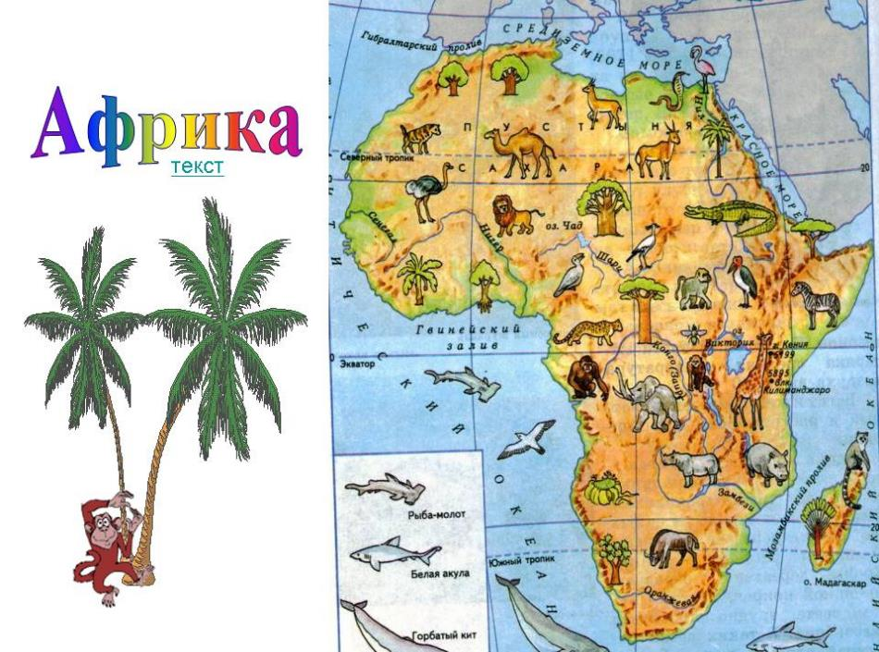
Помощник, глобус раскрути,
Что за страна ждёт нас впереди?

Slide 7
Что за Африка-страна, Где лишь лето и весна, Где кругом стоит жара – Все узнать о ней пора. Что за звери там живут, Что за птицы там поют, Сплошь загадками полна, Что за Африка-страна?

Slide 8
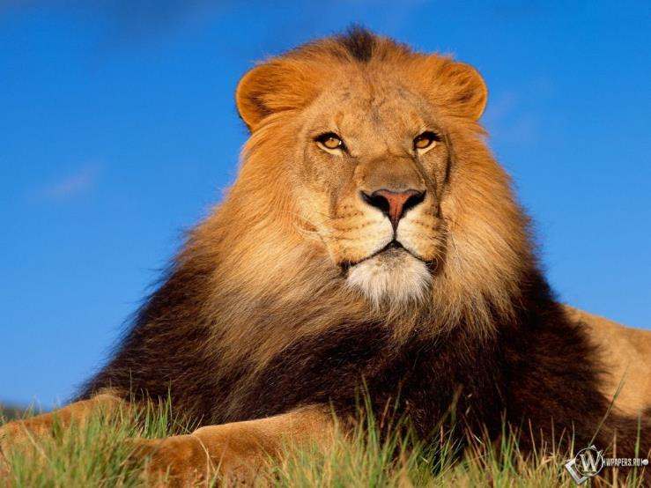
Появился с пышной гривой
из-за зелени ветвей.
Хищник гордый и красивый.
Он в саванне «царь зверей»…

Slide 9
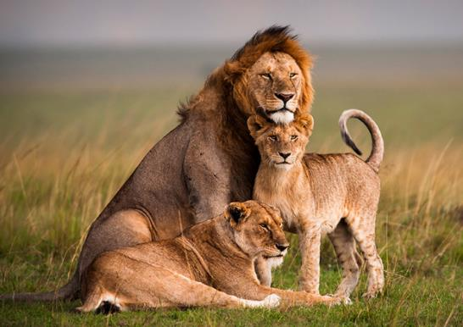
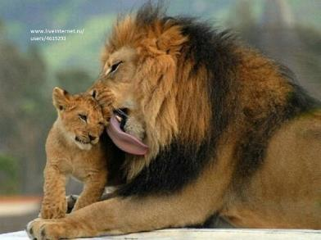
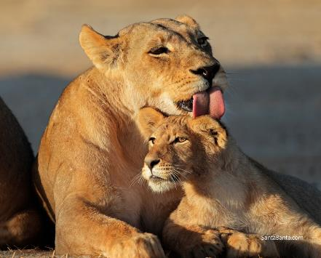
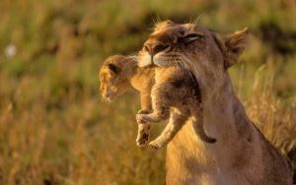

Slide 10
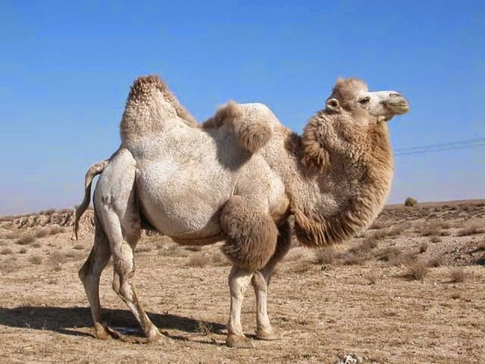
Идет с бархана на бархан Двугорбый желтый великан. Нести поклажу – тяжкий труд В пустыне может лишь …
Верблюд
одногорбый

Slide 11
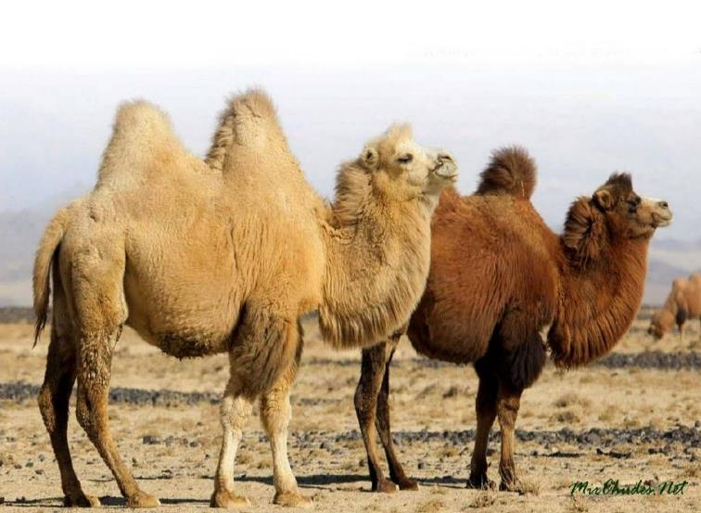
Верблюд
двугорбый

Slide 12
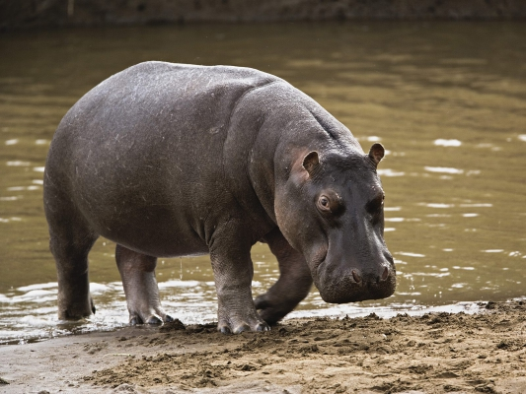
В Африке толстяк живёт,
У него огромный рот,
В зной весь день сидит в воде,
Думает лишь о еде,
Травку тоннами жуёт.
Ненасытный ...

Slide 13
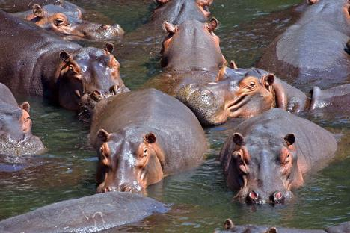
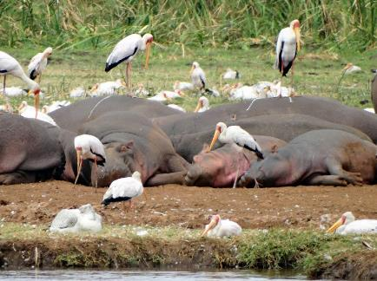
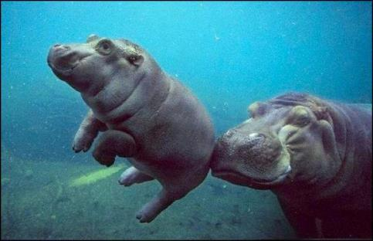
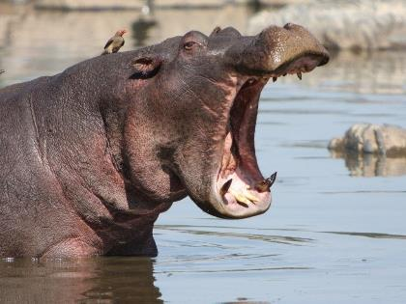

Slide 14
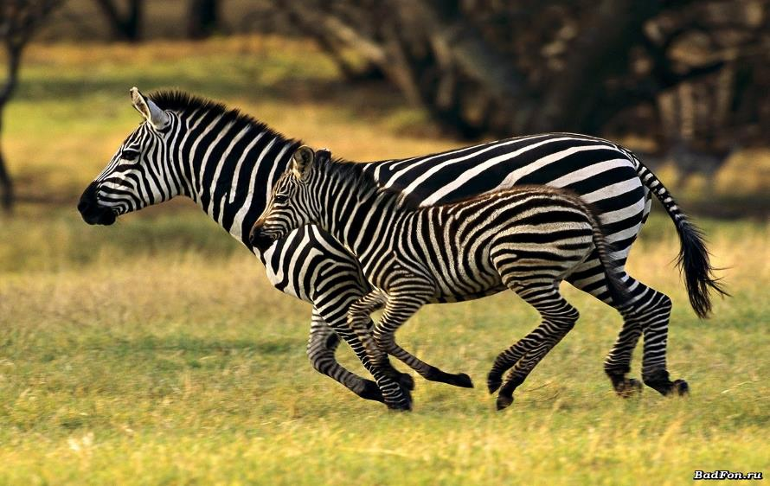
По лужайке целый час Бегает игриво Полосатенький матрас С хвостиком и гривой.

Slide 15
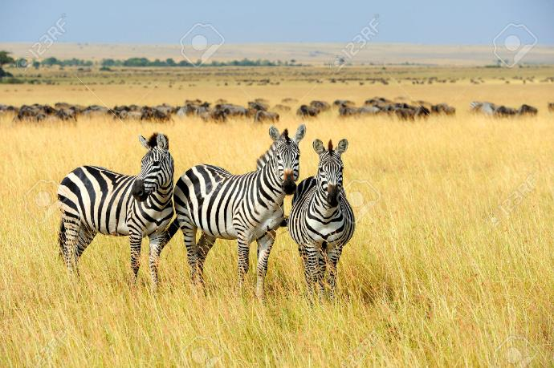

Slide 16
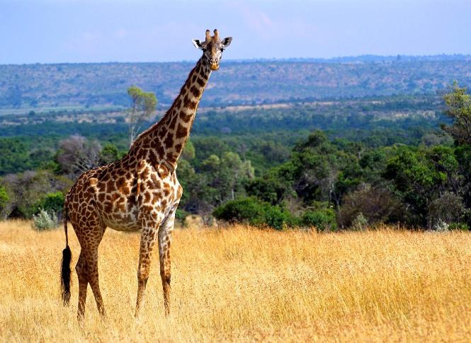
Длинноногий, горделивый, Важный и неторопливый. Шею длинную он носит, И листву, как травку "косит". Кто ответит, будет прав- Это дядюшка …

Slide 17
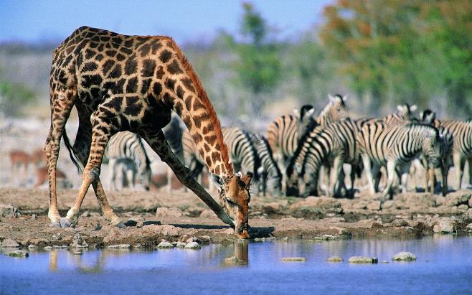
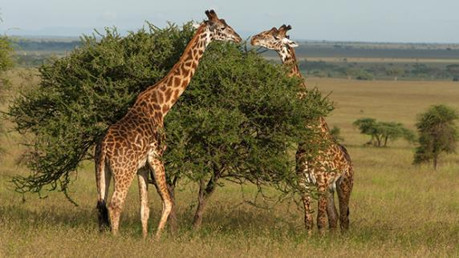

Slide 18
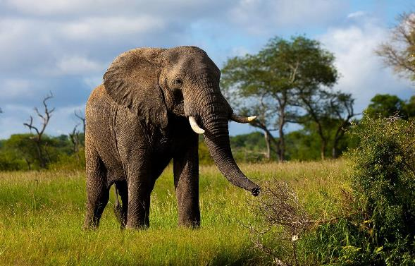
Он огромней всех на суше. У него большие уши. Он чудесным шлангом–носом Может с пальм срывать кокосы. Издаёт он трубный глас. С ним встречались вы не раз В цирке или зоопарке. А живёт он в странах жарких И на острове Цейлон. Угадали? Это ...

Slide 19
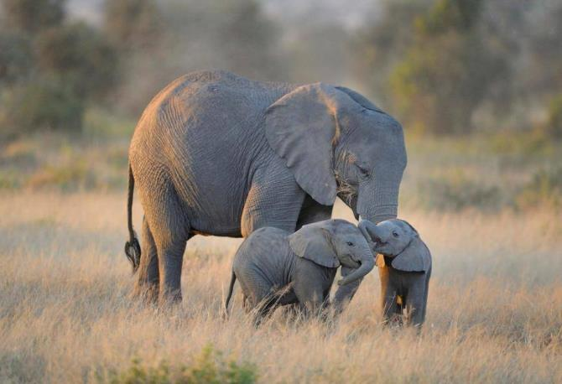

Slide 20
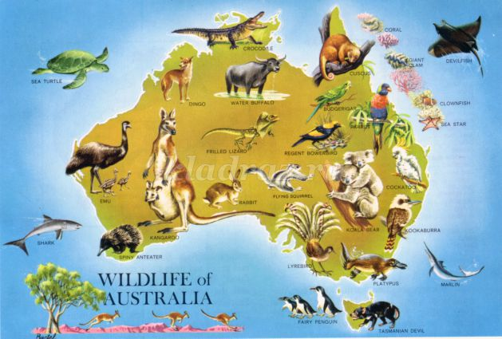

Slide 21
Заброшена Австралия почти на край земли, Поэтому Австралию не так давно нашли. Чтоб вновь не потеряли на век или на сутки, Все жители Австралии с собою носят сумки. Большие или маленькие, авоськи или сетки. Ведь важно, чтобы маленькие не потерялись детки.

Slide 22
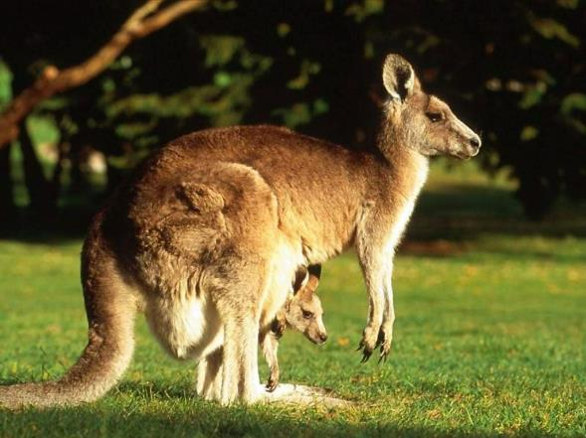
Безобиден, травояден, Нет полос на шкуре, пятен. Сумка есть и длинный хвост, Плюс к тому немалый рост. Он подвижен, быстроног, Целый день скакать бы мог. Австралийскую жару Любит рыжий…

Slide 23
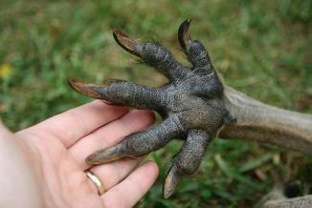
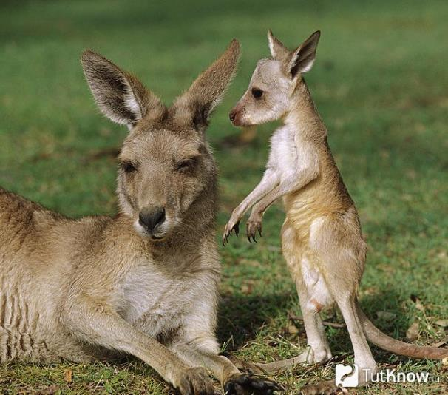

Slide 24
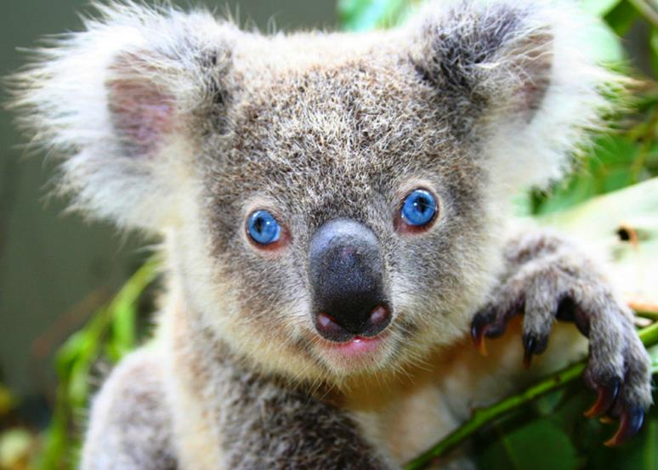
Это сумчатый медведь.
Заходите посмотреть.
Их в природе очень мало,
Называется…

Slide 25
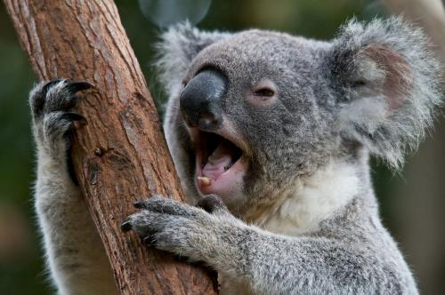
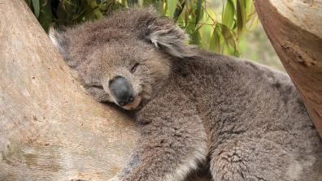
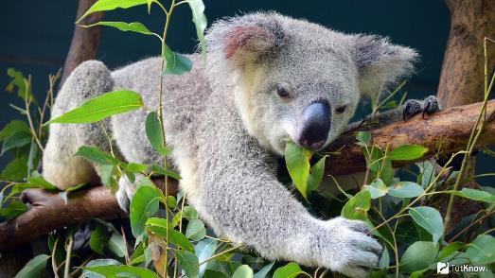

Slide 26
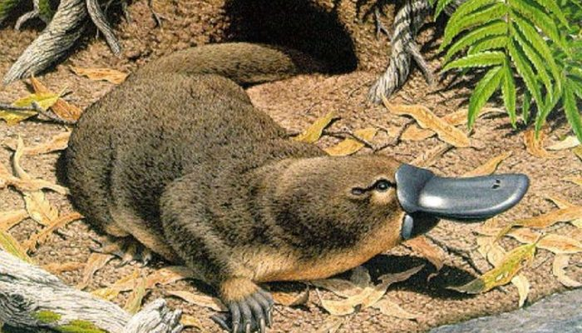
Есть в Австралии зверек
То ли утка, толь хорек.
Нос утиный, шерсть хорька,
Дети, как зовут зверька?
Кто ответит на вопрос?
Знаем, знаем….

Slide 27
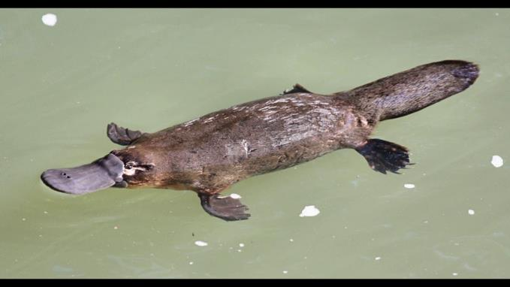
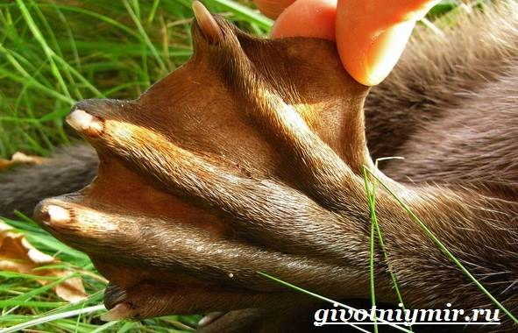

Slide 28
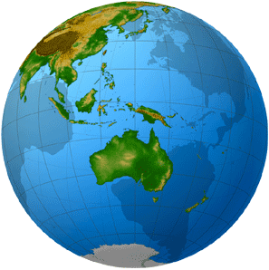
На двух материках
мы с вами побывали,
Там все загадки разгадали,
Пришла пора передохнуть,
Ну а потом обратно в путь!

Slide 30
Отдохнули? Поиграли?
Много нового узнали.
А сейчас давай проверим
Что запомнить вы успели!

Slide 43
Ну вот путешествие наше окончено,
Так расставаться с вами не хочется.
Знанья свои вы храните всецело,
В своей голове, ведь они так бесценны.
Больше читай, изучай и трудись,
И никогда, никогда не ленись!
ДО СЛЕДУЮЩЕГО
ПУТЕШЕСТВИЯ,
МОЙ ДРУГ!

Slide 44
СПАСИБО, ДО СКОРЫХ ВСТРЕЧ

